Slide 1

4.Ünite Sequences (DİZİLER)
4.5 Selection Sort(şecim sıralması)
4.6 merge sort(Birleştirme sıralaması)

Slide 2
4.5 Seçim Sıralaması
Son bölümde, listedeki öğeleri artan sırada sıralamak için bir liste üzerinde sort adlı bir yöntemi çağırabileceğimizi öğrendik. Artan sıra, öğeler üzerinde tanımlanan less than operatörü tarafından belirlenir. Peki sıralama algoritması nasıl çalışır. İlk sıralama algoritmalarından birinin adı Selection Sort'tur ve sıralama algoritmalarını anlamak için iyi bir başlangıç noktasıdır. Ancak bu Python tarafından kullanılan sıralama algoritması değildir. Nedenini yakında öğreneceğiz. Seçim sıralama algoritmasını tanımlamak oldukça basittir. Algoritma, listedeki ilk konuma yerleştirilecek en küçük değeri bularak başlar. Bunu liste boyunca doğrusal bir arama yaparak ve yol boyunca bulduğu en küçük öğenin indeksini hatırlayarak yapar. Algoritma, önce en küçük öğenin listedeki ilk öğe olduğunu tahmin ederek ve ardından yanlış bir tahmin yapıp yapmadığını görmek için sonraki öğeleri kontrol ederek tahmin et ve kontrol et modelini kullanır. Algoritmanın bu kısmı seçim kısmıdır. Bu seçimi select fonksiyonu yapar.

Slide 3
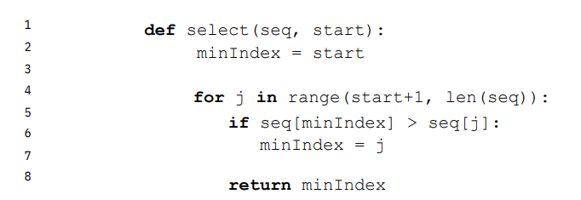
4.5.1 Selection Sort'un Seçme İşlevi
Başlangıç bağımsız değişkeni select fonksiyonuna en küçük öğeyi aramaya nereden başlayacağını söyler. En küçük öğe için başlangıçtan dizinin sonuna kadar arama yapar. Seçim sıralama algoritması, select işlevini kullanarak en küçük öğeyi bulmak ve bu öğeyi dizinin ilk konumuna yerleştirmek suretiyle çalışır. Şimdi ilk konumdaki değer başka bir yere konulmalıdır. Basitçe, taşınan değerin konumu ile değiştirilir. Algoritma bundan sonra dizideki ikinci en küçük değeri arayarak ilerler. En küçük değer artık dizideki ilk konumda olduğundan, seçim sıralama algoritması en küçük değeri listedeki ikinci konumdan aramaya başlar. En küçük değer bulunduğunda (ki bu gerçekten de liste için ikinci en küçük değerdir) ikinci konumdaki değer ile bu değer yer değiştirir. Ardından seçim sıralama algoritması, dizideki üçüncü konumdan başlayarak en küçük öğeyi arar. Bu kalıp, dizideki tüm öğeler sıralanana kadar tekrar eder. selSort işlevi algoritma için gerçek sıralama işlemini yapar.

Slide 4
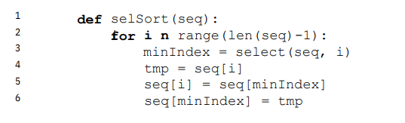
4.5.2 Seçim Sıralama Kodu

Slide 5
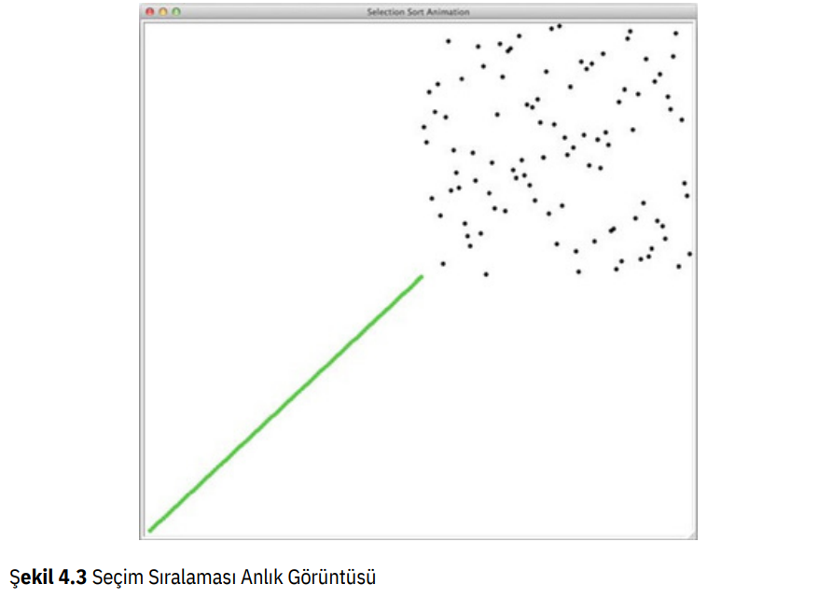
Seçim sıralama algoritmasını, sıralama animasyonunu çalıştırarak görselleştirebiliriz. Animasyon, bir dizideki değerlerin yarısından fazlasını sıralamış olarak Şekil 4.3'te gösterilmiştir. Yeşil noktalar, artık dizide uygun konumlarında olan öğeleri temsil etmektedir. Noktanın x ekseninden yüksekliği (yani y değeri) onun değeridir. X ekseni listedeki konumdur. Bu animasyonda 0 ile 199 arasındaki tüm değerler artan sırada sıralanmaktadır. Sağ üst köşe henüz sıralanmamış olan değerleri temsil eder. Algoritma, yeşil diyagonal çizginin hemen sağındaki bir sonraki en küçük değeri aramaya başlar. Kalan tüm sıralanmamış noktaların üzerinden geçerek minimum değeri (yani x eksenine en yakın) bulur. En küçük, en kısa noktayı bulduğunda, onu listede sıralanmış konuma getirmek için en soldaki nokta ile değiştirir. Bu animasyonun tam kodu Bölüm 20.3'te verilmiştir ve bu metne eşlik eden web sitesinden indirilebilir. Deneyin!

Slide 6
Şekil 4.4'te gösterildiği gibi [5 8 2 6 9 1 0 7] listesini sıraladığınızı düşünün. selSort fonksiyonundan select fonksiyonunun her çağrısından sonra listenin bir sonraki elemanı son konumuna yerleştirilir. Listenin sıralanması gösterildiği gibi ara adımlara yol açar. select fonksiyonu her çağrıldığında yeni en küçük eleman listenin geri kalanındaki ilk konumla değiştirilerek bir sonraki en küçük eleman sıralanmış listedeki konumuna taşınır. Her yeni en küçük öğeyi bulmak için listenin geri kalanında minimum öğeyi aramak zorunda olan select'i çağırırız. Her geçişten sonra Şekil 4.4'teki liste, tüm listeyi sıralamaya bir öğe daha yaklaşır. Bir sıralama algoritması yazmaya yönelik bu ilk girişimin o kadar da harika olmadığı ortaya çıktı. Bu algoritmanın karmaşıklığı O(n2 )'dir çünkü selSort fonksiyonundaki for döngüsü boyunca her seferinde kendi for döngüsü olan select fonksiyonunu çağırırız. for i döngüsü n kez çalıştırılır ve her çalıştırıldığında for j döngüsü sıralanacak en küçük değeri bulmak için bir öğe daha azaltmalıdır. Dolayısıyla, for j döngüsünün gövdesini ilk kez n - 1 kez çalıştırırız, sonra select ikinci kez çağrıldığında n - 2 kez, sonra n - 3 kez ve bu şekilde devam eder. Bu modeli daha önce de görmüştük. İlk n tamsayının toplamının formülünde bir n2 terimi vardır. Bu nedenle, seçim sıralaması O(n2 )'dir. Bu, bazı büyük listeleri sıralamaya çalıştığımızda algoritmanın gerçekten yavaşlamaya başlayacağı anlamına gelir. Bu algoritmayı asla sıralama için kullanmamalısınız. Küçük listelerde bile çok daha iyisini yapabiliriz.

Slide 7
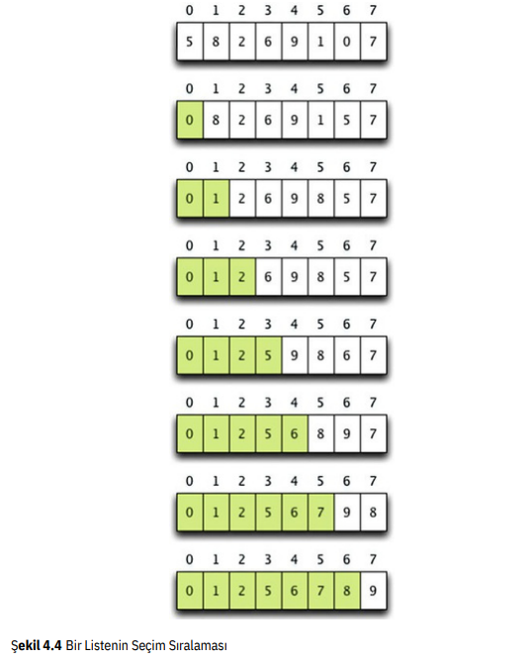

Slide 8
4.6. BİRLEŞTİRME SIRALAMASI
Böl ve yönet" dediğimizde, eski Romalılar gibi, etkili bir savaş stratejisi olduğunu söyleyebiliriz. Bu kavramın algoritmalar yazarken çok önemli olduğu ortaya çıkıyor. Bir böl ve yönet algoritması örneği, Birleştirme Sıralama algoritmasıdır. Böl ve yönet algoritmaları genellikle özyinelemeli olarak yazılır, ancak olması gerekmez. Temel prensip, bir problemi iki parçaya bölmektir. İki parça da birbirinden daha küçük olduğu için bir bütün problemi ele almaktan daha kolaydır, çünkü iki parça da daha küçüktür.

Slide 9
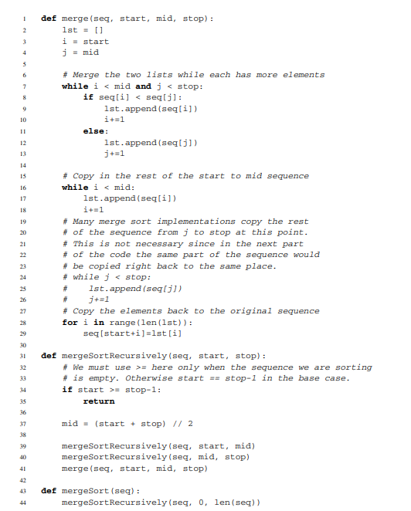

Slide 10
4.6.1. BİRLEŞTİRME SIRALAMA KODU
Birleştirme sıralama algoritması, büyük problemleri küçük parçalara bölen ve bu parçaları çözerek birleştiren "böl ve fethet" stratejisini uygular. Algoritma, başlangıçta verilen listenin boyutunu sürekli olarak ikiye böler. Bu bölme işlemi, listenin boyutu 1 olana kadar devam eder. Boyutu 1 olan listeler, zaten sıralıdır ve bu nedenle birleştirme işlemine ihtiyaç duymazlar.

Slide 11
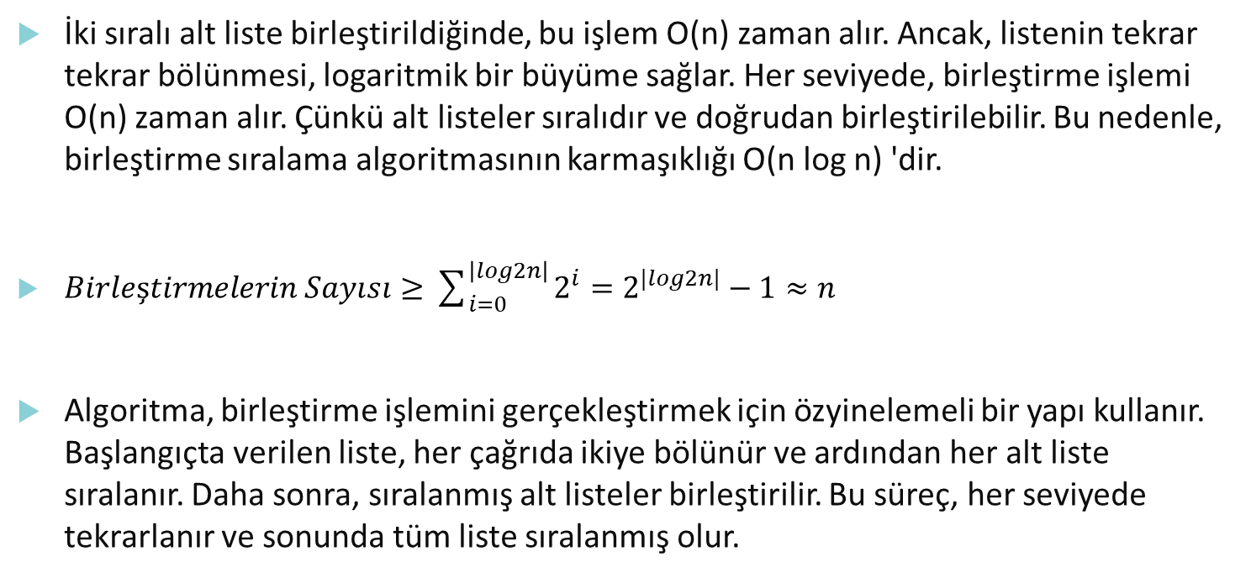
4.6.1. BİRLEŞTİRME SIRALAMA KODU
İki sıralı alt liste birleştirildiğinde, bu işlem O(n) zaman alır. Ancak, listenin tekrar tekrar bölünmesi, logaritmik bir büyüme sağlar. Her seviyede, birleştirme işlemi O(n) zaman alır. Çünkü alt listeler sıralıdır ve doğrudan birleştirilebilir. Bu nedenle, birleştirme sıralama algoritmasının karmaşıklığı O(n log n) 'dir.
$Birleştirmelerin Sayısı≥\sum_{i=0}^{\left|log2n\right|}{2^{i}}=2^{|log2n|}−1≈n$
Algoritma, birleştirme işlemini gerçekleştirmek için özyinelemeli bir yapı kullanır. Başlangıçta verilen liste, her çağrıda ikiye bölünür ve ardından her alt liste sıralanır. Daha sonra, sıralanmış alt listeler birleştirilir. Bu süreç, her seviyede tekrarlanır ve sonunda tüm liste sıralanmış olur.

Slide 12
4.6.1. BİRLEŞTİRME SIRALAMA KODU
Birleştirme sıralama algoritması, diğer sıralama yöntemlerine göre birkaç avantaja sahiptir. Özellikle, her zaman O(n log n) karmaşıklığına sahiptir ve veri yapısından bağımsız olarak çalışabilir. Ancak, ekstra bellek kullanımı ve özyineleme nedeniyle bazı durumlarda diğer yöntemlere göre daha yavaş olabilir.

Slide 13
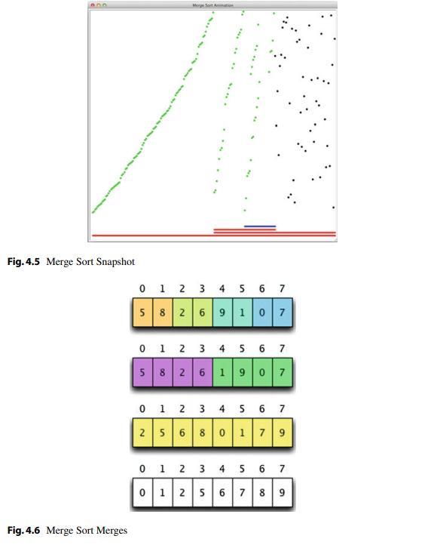

Slide 14
SORULAR
SORU10
Seçim sıralama algoritmasının select fonksiyonundaki başlangıç parametresinin amacı nedir?
Çözüm
• Seçim sıralama algoritmasının select fonksiyonundaki başlangıç parametresinin amacı, sıralamanın başlayacağı indeksi belirtmektir. Bu parametre sayesinde, sıralama işleminin hangi dizininden başlayacağını belirleyebilirsiniz. Bu özellik özellikle dizinin bir kısmını önceden sıralamışsanız ve belirli bir noktadan itibaren sıralamaya devam etmek istiyorsanız faydalı olabilir. Temelde, zaten sıralanmış öğeler için gereksiz karşılaştırmaları ve değişimleri önleyerek performansı artırabilirsiniz.

Slide 15
SORULAR
SORU11
Bir liste veri türü için rastgele erişilebilir bir liste uygulamasına karşı bir bağlı liste uygulamasının avantajları nelerdir?
Çözüm
Bağlı listelerin avantajları:
Esnek Boyut: Bellekte dinamik olarak büyütebilir veya küçültebilirler.
Dinamik Ekleme ve Silme: Eleman ekleme/silme işlemleri kolaydır ve listenin herhangi bir noktasına yapılabilir.
Hafif Ekleme ve Silme İşlemleri: Eleman eklemek veya silmek sabit zaman alır.
Düşük Bellek İhtiyacı: Her bir eleman için ayrı bir düğüm gerektirir, bu da bellek kullanımını optimize eder.
Ancak, rastgele erişimde zayıf performansa sahiptirler.

Slide 16
SORULAR
SORU12
Rastgele erişilebilir bir listenin, bağlı liste tabanlı bir liste veri türü uygulamasına göre avantajları nelerdir?
Çözüm
Hızlı Erişim: Elemanlara doğrudan indeks numarasıyla erişilebilir, bu da sabit bir zaman gerektirir.
Daha Az Bellek Kullanımı: Elemanlar ardışık bellek bloklarında depolanabilir, bu da daha az bellek tüketimine neden olur.
Daha Az Bağlantı Yükü: Her elemanın bir sonraki elemana işaret etmesi gerekmediğinden daha az bağlantı yükü vardır.
Kolay Ekleme ve Silme İşlemleri: Elemanlar rastgele yerleştirilse bile, ekleme ve silme işlemleri kolaydır.

